Slide 1
Формирование функциональной грамотности на уроках географии
Перова С.И.
учитель географии Таволжанского филиала ГБОУ СОШ №1 «ОЦ» с.Борское

Slide 2
Функциональная грамотность
Способность человека использовать все постоянно приобретаемые в течение жизни знания, умения, навыки для решения максимально широкого диапазона жизненных задач в различных сферах человеческой деятельности, общения и социальных отношений.

Slide 3
Основные составляющие функциональной грамотности
Математическая грамотность
Читательская грамотность
Естественнонаучная грамотность
Финансовая грамотность
Глобальные компетенции
Креативное мышление

Slide 4
Естественно-научная грамотность
Это способность человека занимать активную гражданскую позицию по вопросам, связанным с естественными науками, и его готовность интересоваться естественнонаучными идеями.

Slide 5
Основные компетенции естественно-научной грамотности
Интерпретирование данных и использование научных доказательств для получения выводов
Научное объяснение явлений
Понимание особенностей научного исследования

Slide 6
Универсальные учебные познавательные действия
Базовые логические действия: умение классифицировать, обобщать, сравнивать, выявлять закономерности и противоречия в рассматриваемых фактах, подбирать варианты решения задачи с учетом самостоятельно выставленных критериев.
Базовые исследовательские действия: формулировать вопросы по искомой информации, выставлять гипотезу, оценивать информацию, полученную в ходе исследования, на применимость, аргументировать свою позицию и мнение.
Работа с информацией: умение выбирать, анализировать, систематизировать и интерпретировать информацию, оценивать ее надежность и достоверность.

Slide 7
Интерпретирование данных и использование научных доказательств для получения выводов
Умение преобразовать одну форму представления данных в другую.
Умение анализировать, интерпретировать данные и делать соответствующие выводы.
Умение распознавать допущения, доказательства и рассуждения в научных текстах.
Умение отличать аргументы, которые основаны на научных доказательствах, от аргументов, основанных
на других соображениях.
Умение оценивать научные аргументы и доказательства из различных источников, например, газета, интернет, журнал.

Slide 8
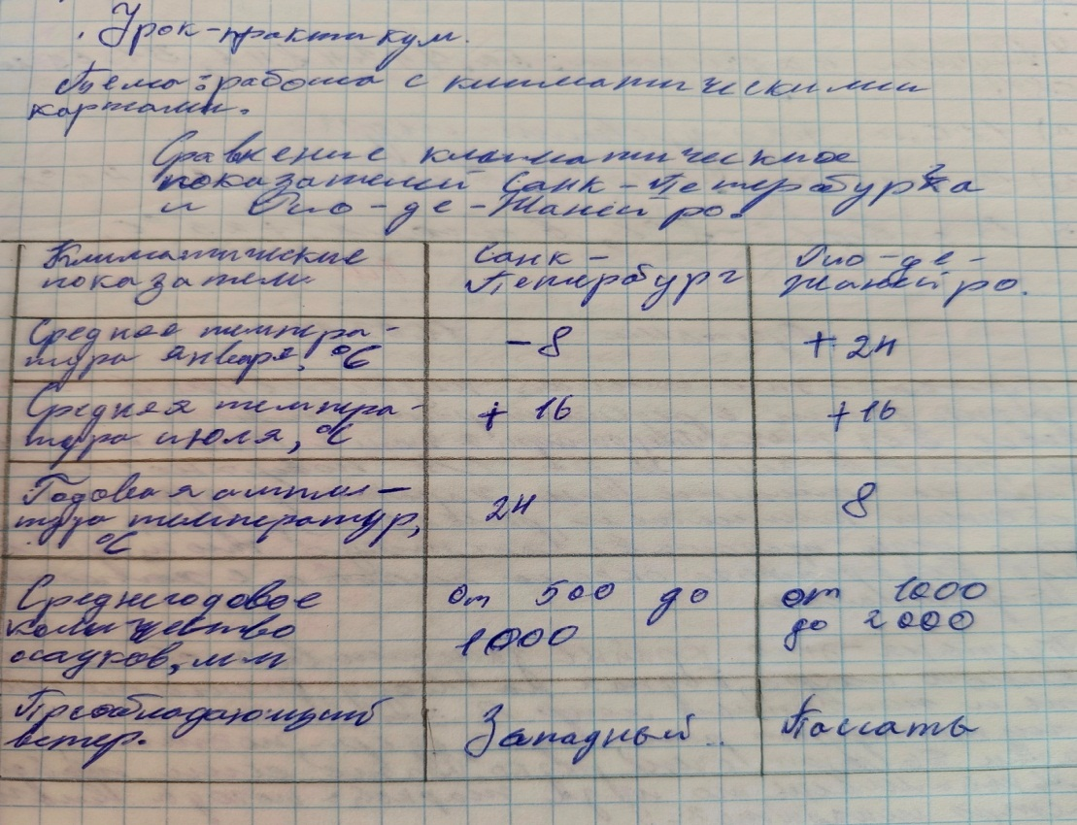
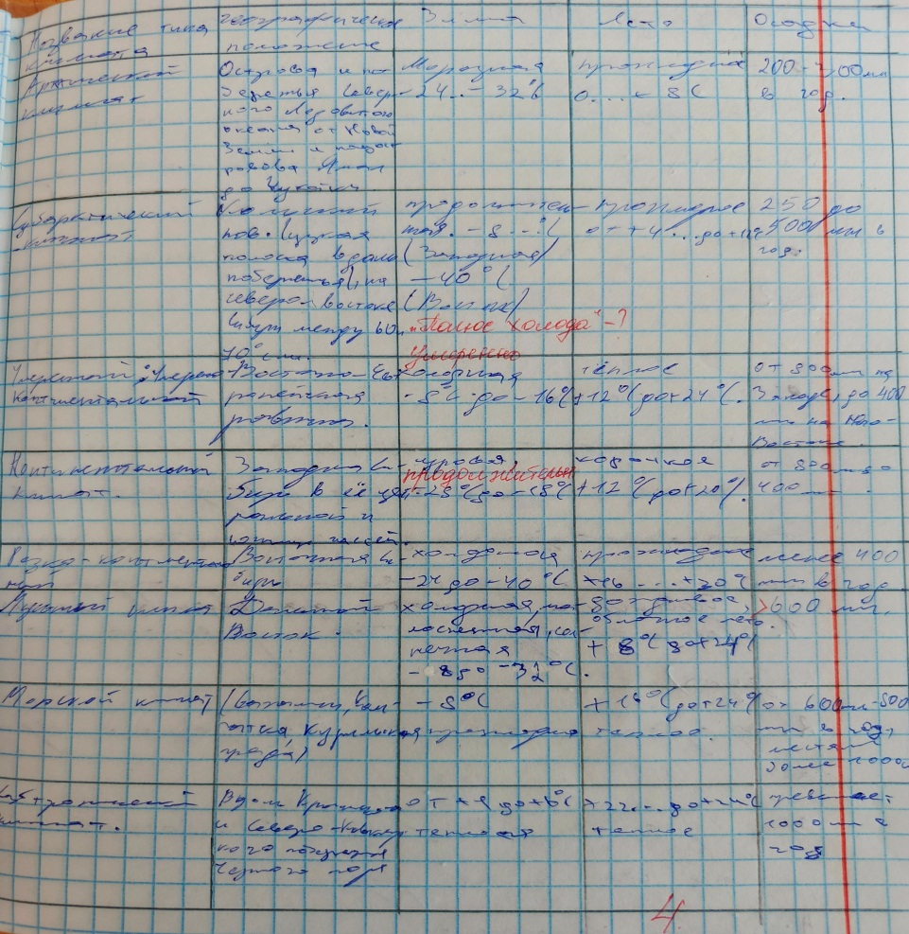
Умение преобразовать одну форму представления данных в другую

Slide 9
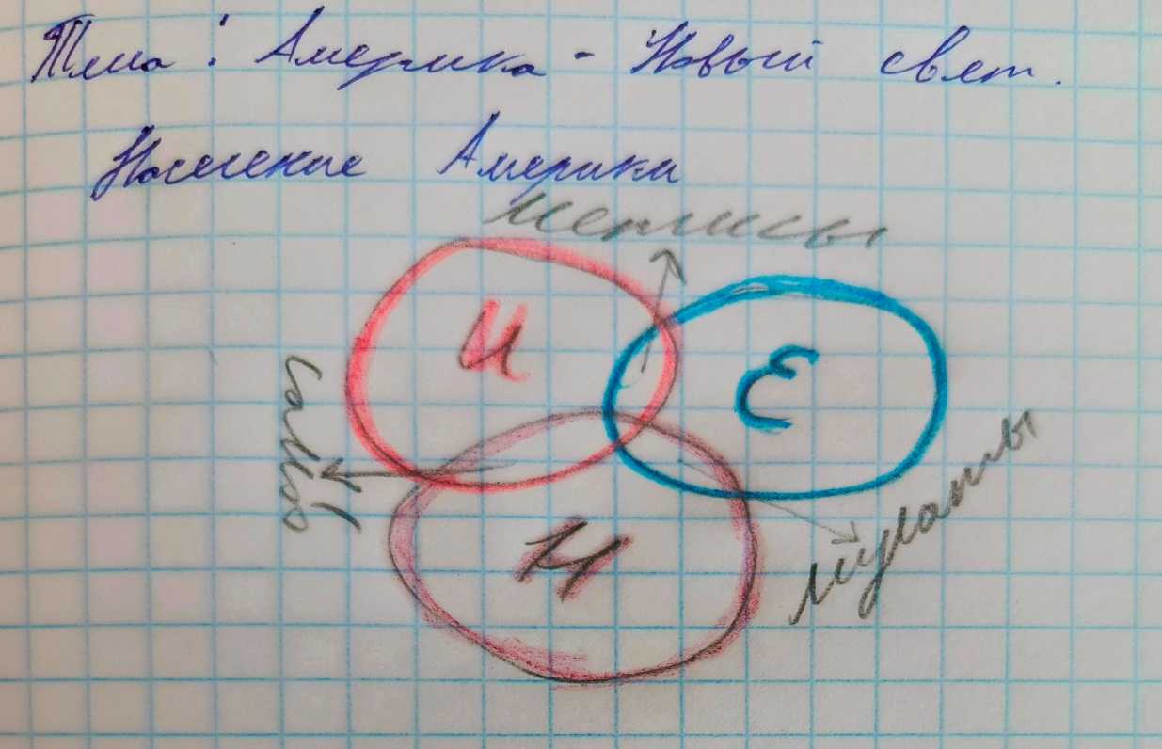
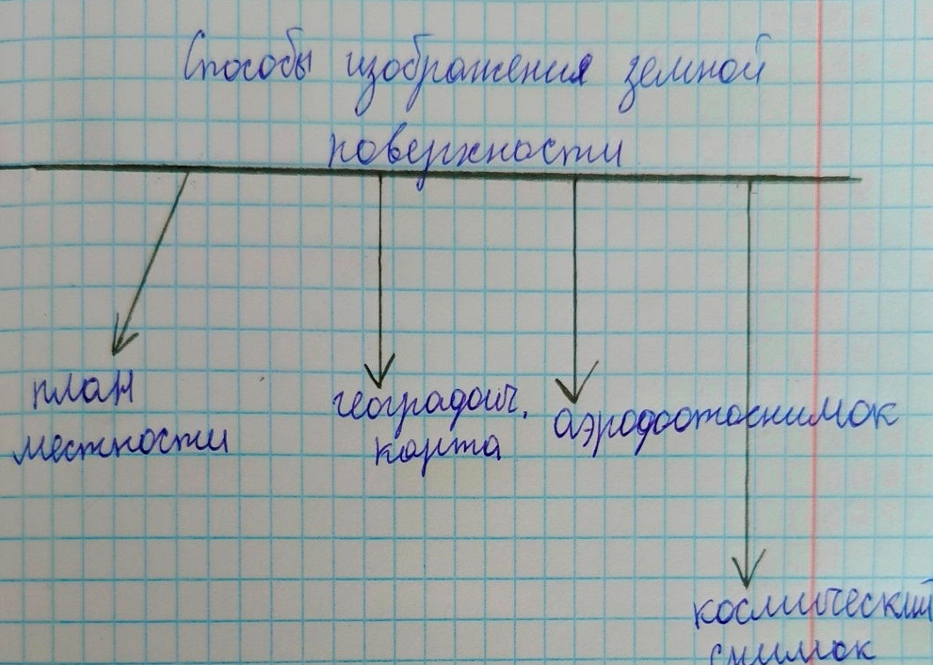
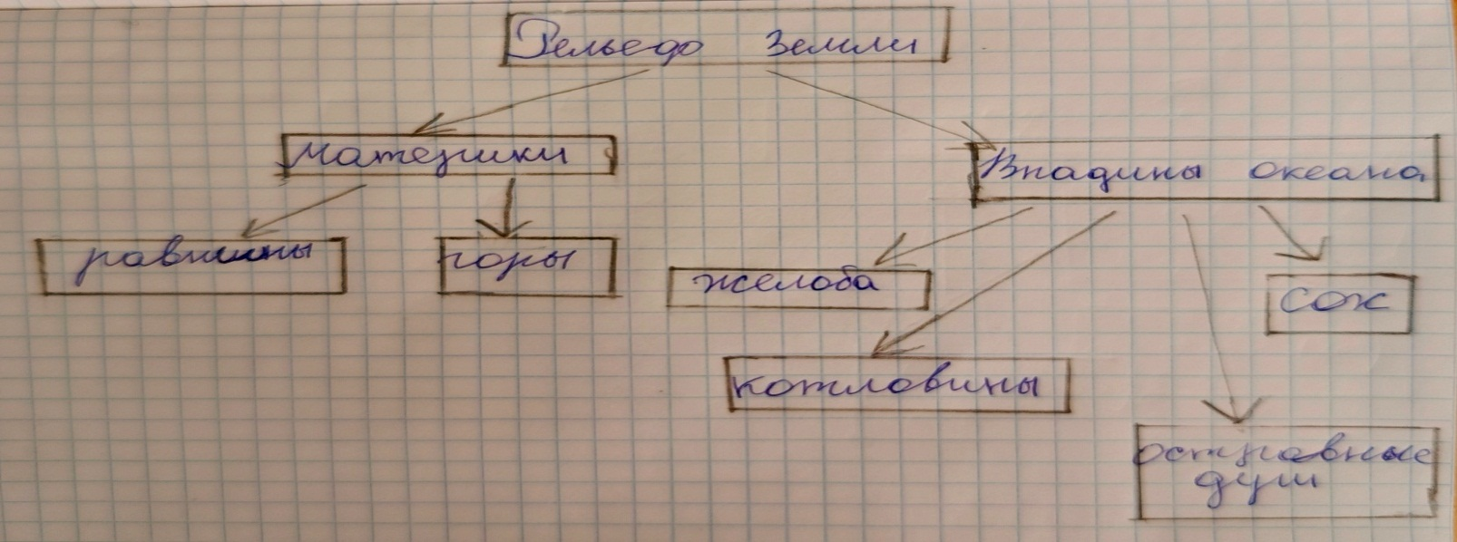
Умение преобразовать одну форму представления данных в другую

Slide 10
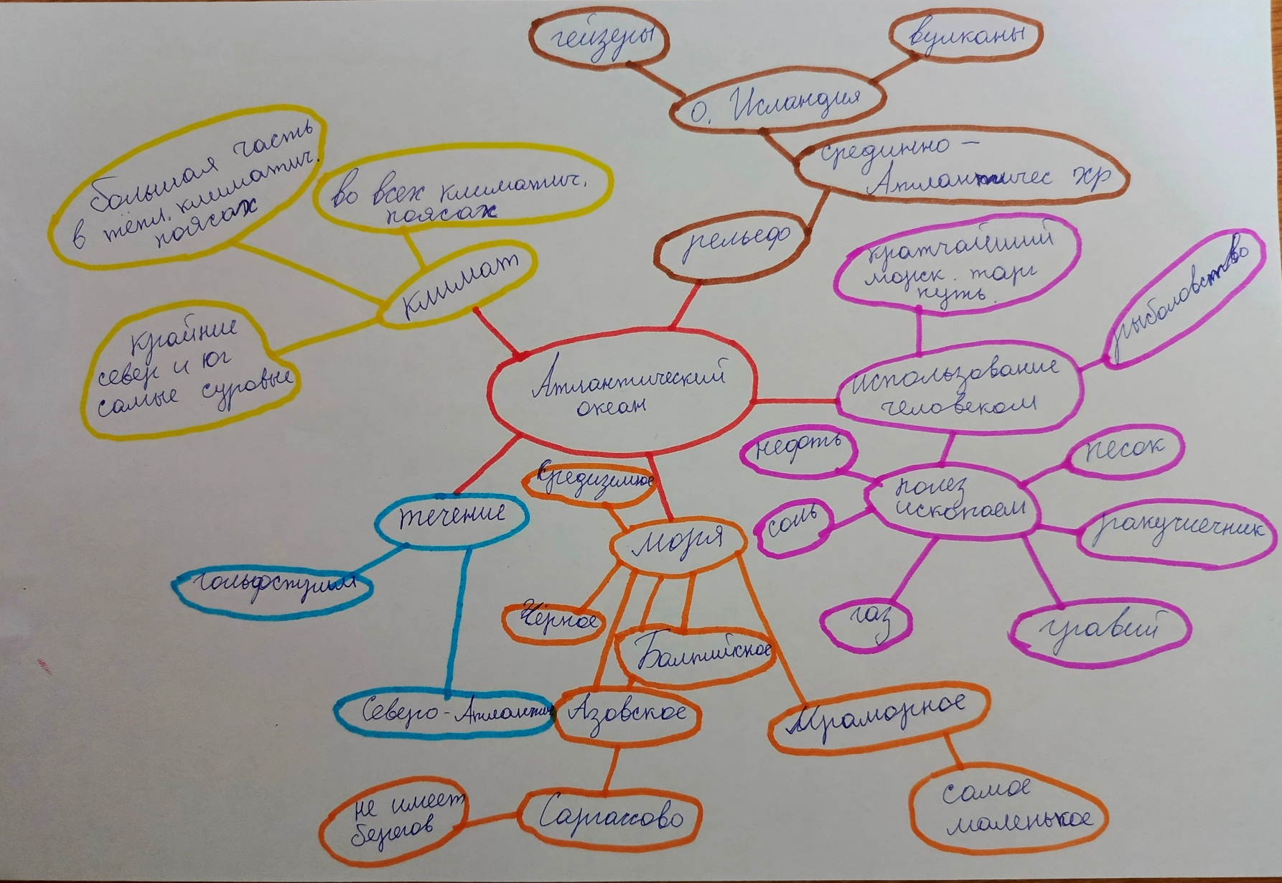
Умение преобразовать одну форму представления данных в другую

Slide 11
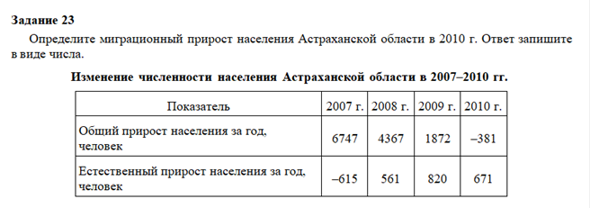
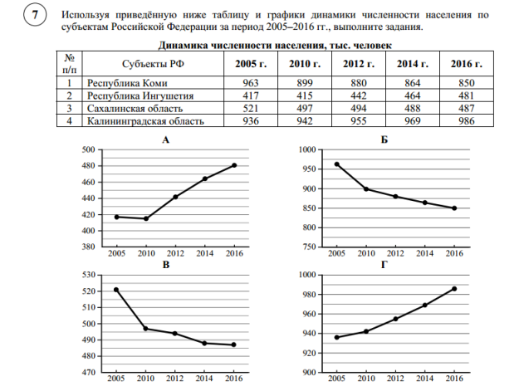
Умение анализировать, интерпретировать данные и делать соответствующие выводы

Slide 12
Научное объяснение явлений
Умение применять соответствующие естественно-научные знания для объяснения явления.
Умение распознавать, использовать и создавать объяснительные модели и представления.
Умение делать и научно обосновывать прогнозы о протекании процесса или явления.
Умение объяснить потенциальные применения естественнонаучного знания для общества, принцип действия технического устройства или технологии.

Slide 13
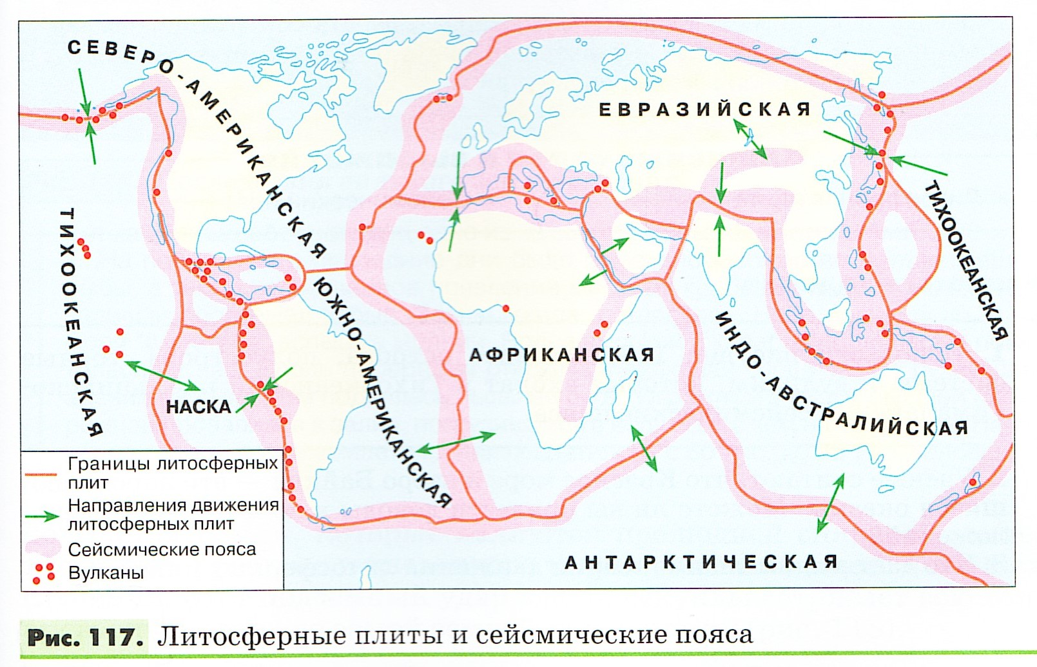
Умение делать и научно обосновывать прогнозы о протекании процесса или явления

Slide 14
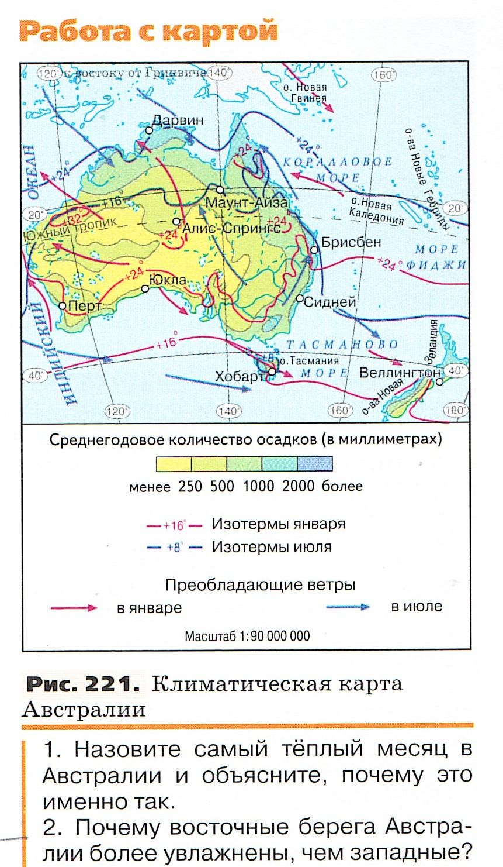
Умение применять соответствующие естественно-научные знания для объяснения явления

Slide 15
Понимание особенностей естественно-научного исследования
Умение распознавать и формулировать цель данного исследования.
Умение предлагать или оценивать способ научного исследования данного вопроса.
Умение выдвигать объяснительные гипотезы и предлагать способы их проверки.
Умение описывать и оценивать способы, которые используют ученые, чтобы обеспечить надежность данных и достоверность объяснений.

Slide 16
Умение предлагать или оценивать способ научного исследования данного вопроса
Природная зона часть географической оболочки Земли, включающая климат, рельеф, а так же почвы, растительность и животный мир. Климатические условия (температура, увлажнение, цикличность их изменений) являются определяющими факторами, это определил в ходе исследований А.Гумбольдт (1808), и окончательно сформулировал В.В.Докучаев (1899) в работе «Учение о зонах природы».
Почвы с каким содержанием гумуса характерны для большей части территории России?

Slide 17
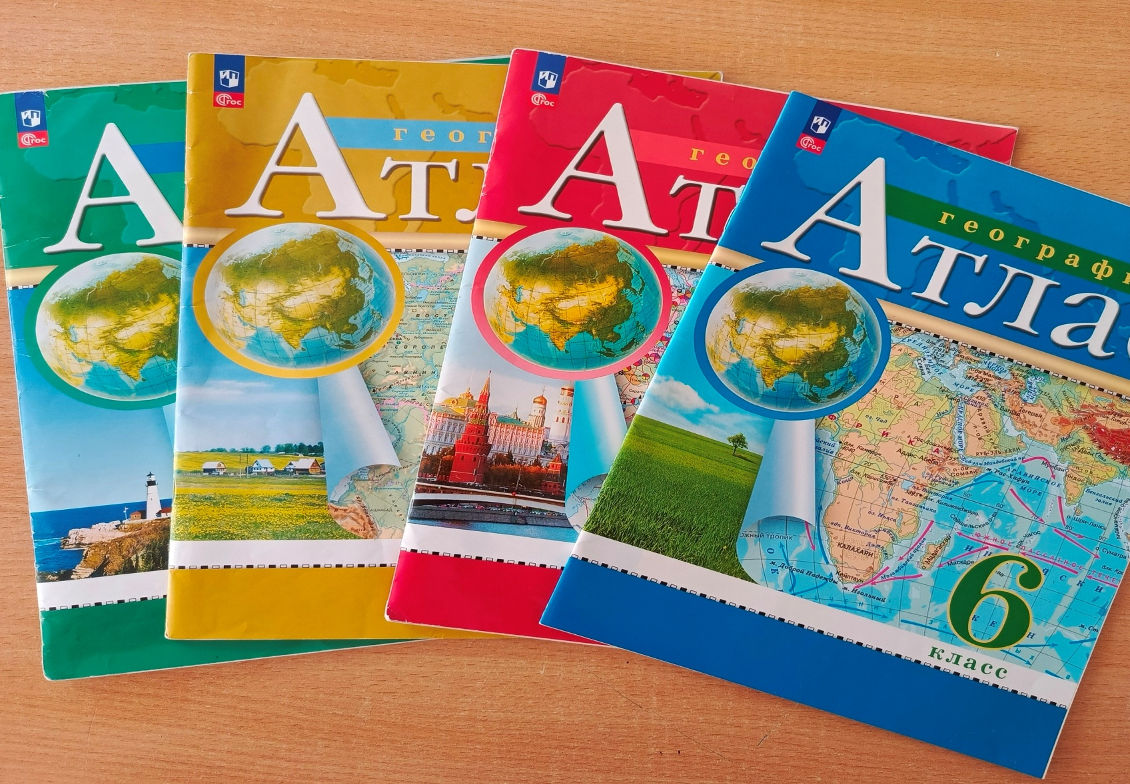

Slide 18
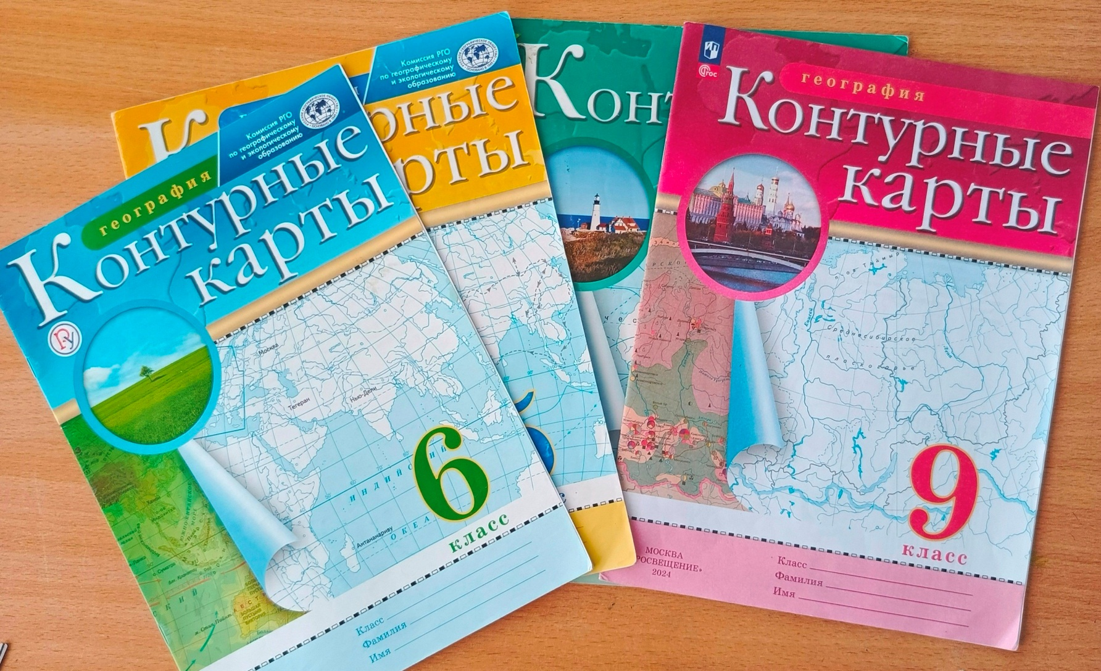

Slide 19
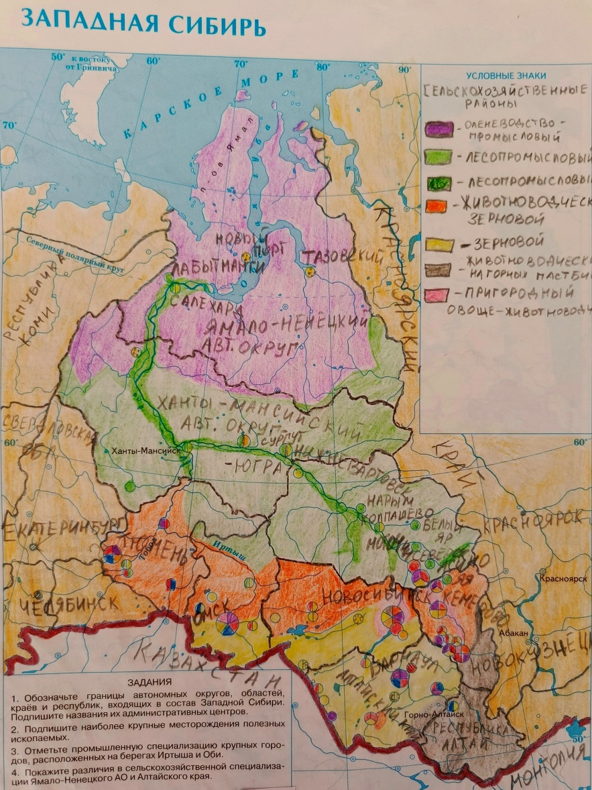
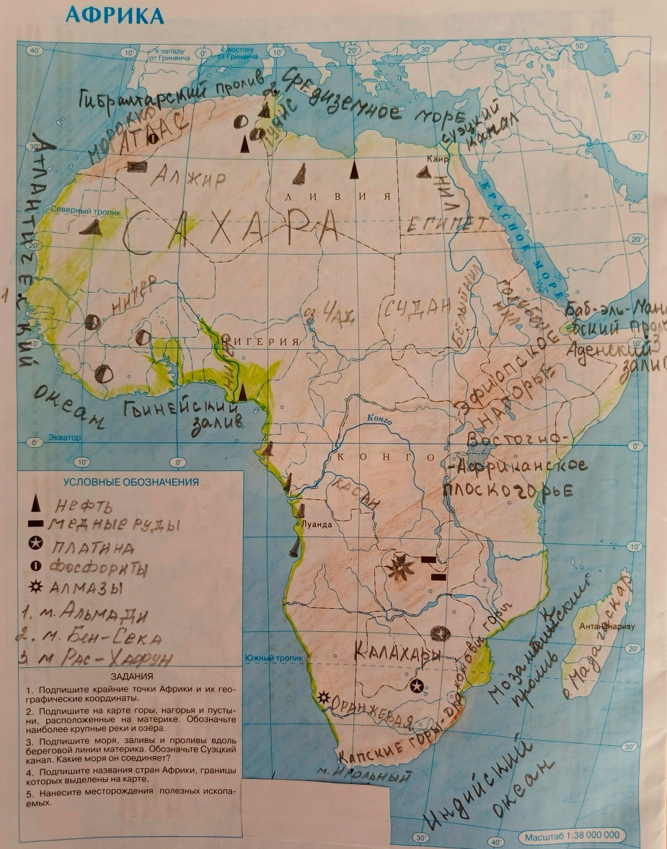

Slide 20
Электронные ресурсы
https://fipi.ru/otkrytyy-bank-zadaniy-dlya-otsenki-yestestvennonauchnoy-gramotnosti
https://resh.edu.ru/

Slide 21
Формы организации учебной деятельности
Индивидуальная работа
Фронтальная работа
Групповая работа

Slide 22
Спасибо за внимание!

